Slide 1
git rebase
데이사이드
서비스 개발 1팀
노승희
2023. 01. 04.

Slide 2
한 브랜치에서 다른 브랜치로 합치는 방법

Slide 3
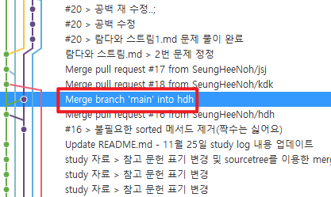
[한 브랜치에서 다른 브랜치로 합치는 방법]
로컬 저장소에서 한 브랜치를 다른 브랜치로 합치는 방법은 총 두 가지이다.
하나는 merge이고 다른 하나는 rebase다.

Slide 4
3-way-Merge

Slide 5
[3-way-merge]
U
빨간 하트를 들고 있는 스마일과 초록 모자를 쓰고 있는 스마일을 합치면
빨간 하트를 들고 초록 모자를 쓴 스마일이 나온다.
이는 새로운 상태이므로 병합 커밋이 생긴다.

Slide 6
merge와 rebase 예제

Slide 7
[현재 상황]
feature 브랜치
c3
main 브랜치
c0
c1
c2
c4
feature 브랜치를 main 브랜치로 병합하려고 한다.

Slide 8
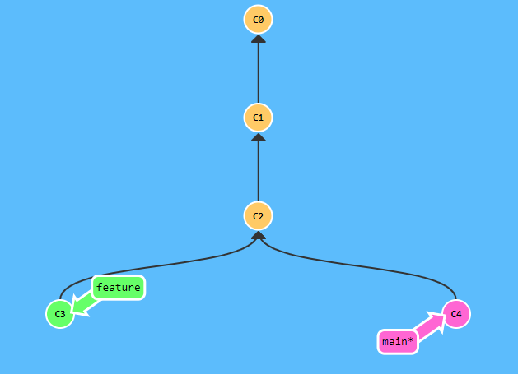
[예제① – 3-way-merge]
현재 main 브랜치에 checkout한 상태다.
이 때 main브랜치에 feature 브랜치를 병합한다면 어떤 merge가 발생하는가?

Slide 9
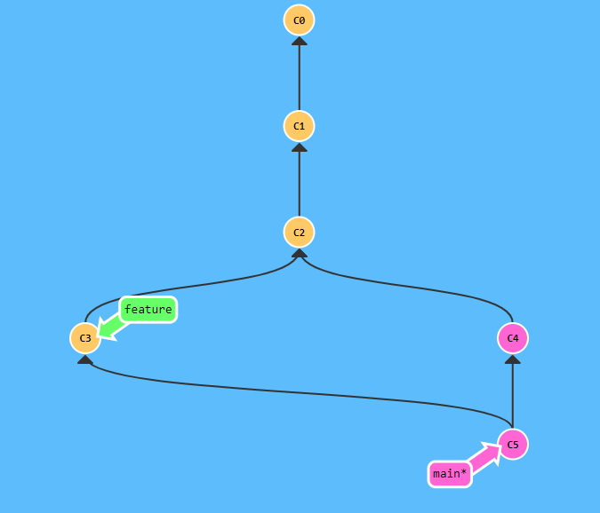
[예제① – 3-way-merge]
feature와 main이 서로 다른 이력을 가지고 있으므로
각 브랜치의 마지막 커밋 2개(c3, c4)와 공통 조상 1개(c2)를 이용하여 병합 커밋(c5)을 생성한다.

Slide 10
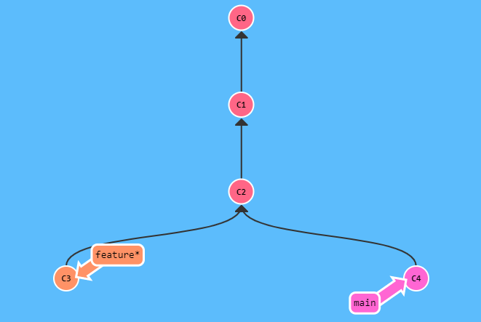
[예제② – rebase]
현재 feature 브랜치에 checkout한 상태다.
이 때 main브랜치를 base삼아 feature 브랜치를 rebase한다면 어떤 상태가 될까?

Slide 11
[예제② – rebase 내부 동작]
feature 브랜치
c3
main 브랜치
c0
c1
c2
c4
1) 두 브랜치가 나뉘기 전인 공통 커밋(c2)으로 이동한다.

Slide 12
[예제② – rebase 내부 동작]
Patch
c3
feature 브랜치
c3
main 브랜치
c0
c1
c2
c4
2) 해당 커밋부터 지금 checkout한 브랜치가 가리키는 커밋까지 diff를 차례로 만들어
임시 저장 공간인 Patch에 임시 저장한다. 현재 상황에서는 C3가 Patch에 임시 저장된다.

Slide 13
[예제② – rebase 내부 동작]
Patch
c3
c3
feature 브랜치
main 브랜치
c0
c1
c2
c4
3) Rebase할 브랜치가 합칠 브랜치의 마지막 커밋을 가리키게 한다.
현재 상황에서는 feature브랜치가 main 브랜치의 마지막 커밋인 c4를 가리키게 된다.

Slide 14
[예제② – rebase 내부 동작]
Patch
c3
main 브랜치
feature 브랜치
c0
c1
c2
c4
c3’
4) Patch에 저장해 놓았던 변경사항을 차례로 적용한다.

Slide 15
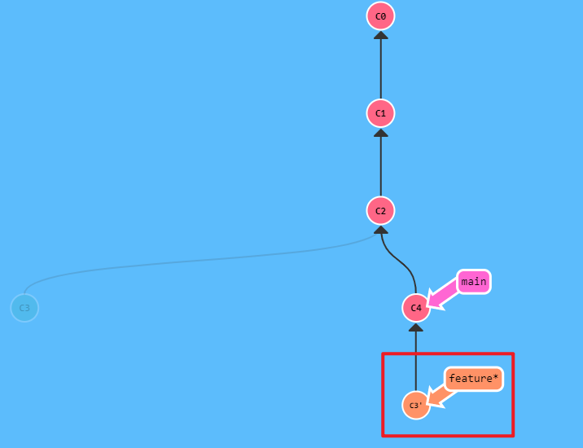
[예제② – rebase]
rebase가 완료된 상태이다. c3’커밋은 Merge예제에서 병합 커밋으로 생성되었던 c5와 내용이 동일하다.
이 때 main브랜치에 feature 브랜치를 병합한다면 어떤 merge가 발생하는가?

Slide 16
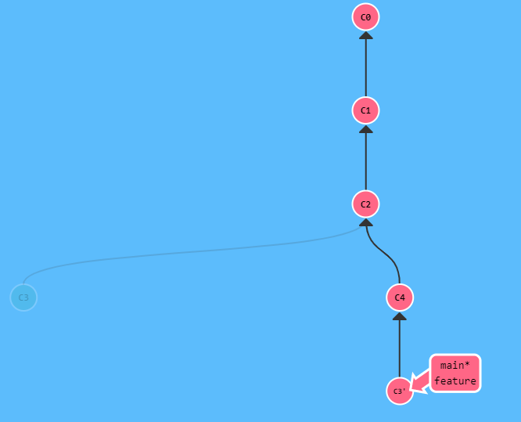
[예제② – rebase]
c3’는 c4를 단순하게 수정한 최신본의 commit이므로 fast-forward 병합이 발생한다.

Slide 17
merge와 rebase 공통점과 차이점

Slide 18
[merge와 rebase 공통점]
<merge>
<rebase>
Merge와 Rebase는 병합 관점에서는 동일하다.

Slide 19
[merge와 rebase 차이점]
<merge>
<rebase>
Merge의 경우 두 브랜치의 최종결과와 공통 조상을 가지고 병합하고,
Rebase의 경우는 브랜치의 변경사항을 순서대로 다른 브랜치에 적용하면서 병합한다.

Slide 20
[merge와 rebase 차이점]
<merge>
<rebase>
따라서 Rebase는 3-way-merge와 비교하여 좀 더 깨끗한 히스토리를 만든다.
Rebase를 하면 모든 작업이 차례대로 수행된 것처럼 보인다.

Slide 21
소스트리를 이용한 merge와 rebase

Slide 22
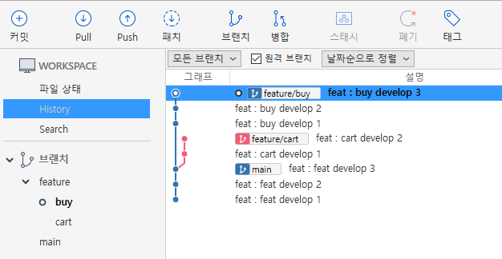
[현재 상황]
main 브랜치를 기반으로 feature/buy 브랜치와 feature/cart 브랜치를 생성하여 개발을 진행했다.
개발이 완료된 feature/buy, feature/cart 브랜치를 main에 병합하려고 한다.

Slide 23
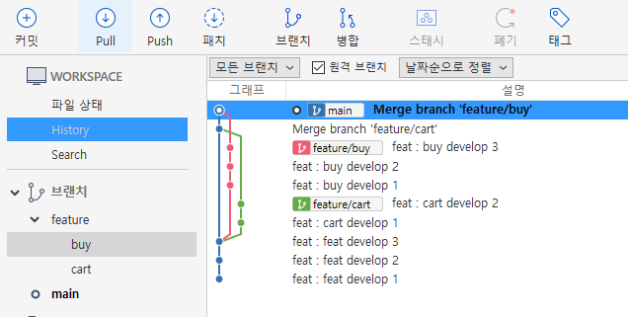
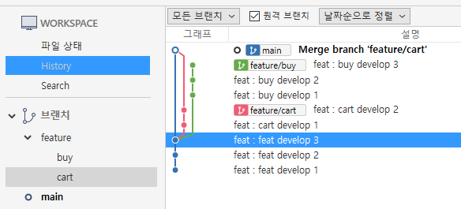
[merge 사용]
feature/cart 브랜치를 먼저 main에 병합한 뒤, feature/buy 브랜치를 main에 병합한다.
이상 없이 merge된 것을 확인할 수 있다. 이 때 진행된 merge의 종류는 3-way-merge다.

Slide 24
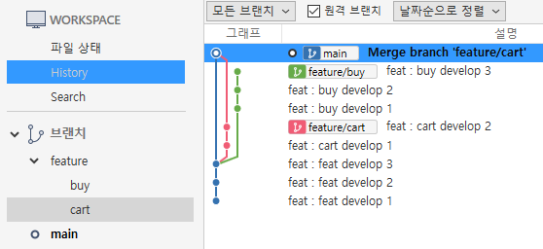
[rebase 사용]
이번엔 rebase를 이용한 merge를 진행한다. 먼저 feature/cart 브랜치를 main에 merge한다.
이후 feature/buy 브랜치로 이동하여 feature/buy 브랜치를 main 브랜치 기준으로 rebase를 진행한다.

Slide 25
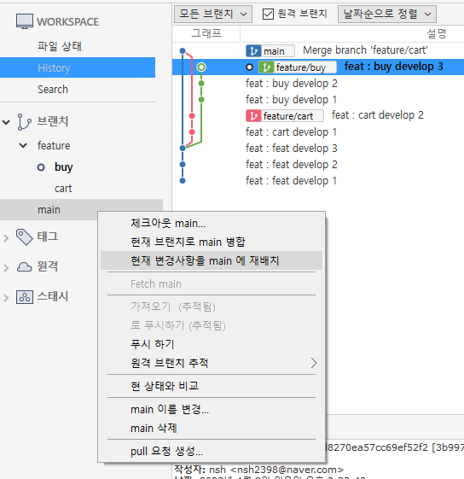
[rebase 사용]
feature/buy 브랜치로 checkout한 후 main 브랜치명 위에서 마우스 오른쪽 클릭한다.
노출되는 메뉴리스트에서 “현재 변경사항을 main에 재배치” 메뉴를 클릭한다.

Slide 26
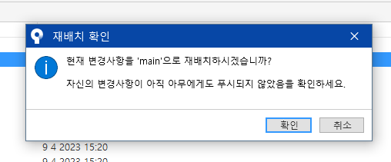
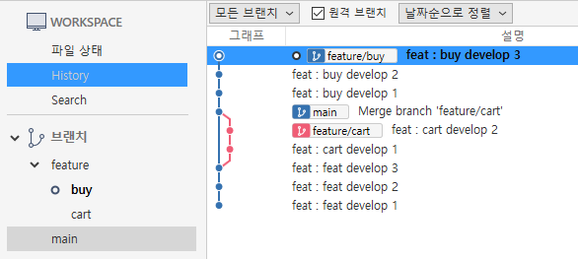
[rebase 사용]
노출되는 팝업에서 “확인”버튼을 클릭하면,
feature/buy 브랜치가 main 브랜치를 기준으로 rebase된 것을 확인할 수 있다.

Slide 27
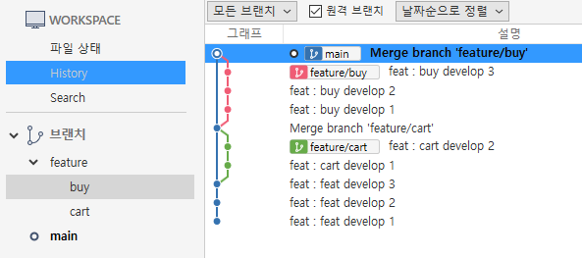
[rebase 사용]
feature/buy 브랜치를 main으로 merge한다.
이 때 진행되는 merge의 종류는 fast-forward merge다.

Slide 28
[merge와 rebase 결과 그래프 차이]
merge 진행
rebase 후 merge 진행
rebase 후 merge를 진행한 결과 그래프가 더 깔끔하다는 것을 느낄 수 있다.

Slide 29
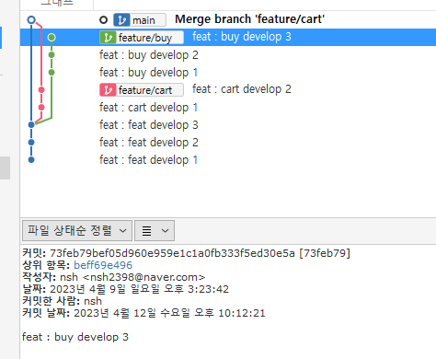
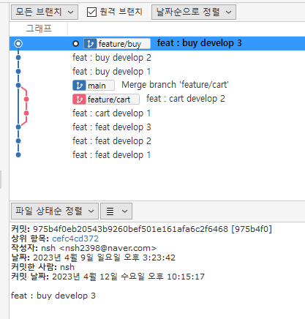
[rebase는 이동일까?]
rebase 적용 전
rebase 적용 후
rebase 내부 매커니즘은 겉보기와 달리 단순한 “이동”이 아니라, 노드 변경점의 역추적을 통한 “복제”이다.
복제된 커밋은 같은 내용이지만 새로운 노드이므로, 기존 노드와 커밋ID가 다르다.

Slide 30
rebase의 위험성

Slide 31
[rebase 위험성]
이미 원격 저장소에 Push한 커밋을 Rebase 하지 마라.
rebase 과정에서 생겨나는 커밋은 내용은 같지만 새로운 커밋이기에
다른 사람과 협업하는 경우 곤란해질 수 있다.

Slide 32
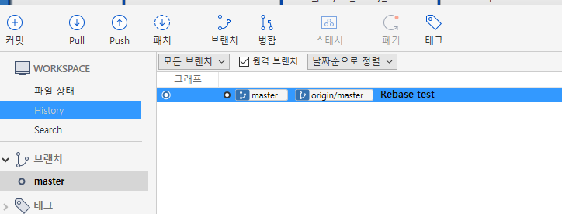
[push 후 rebase를 사용하면?]
초기상태이다.

Slide 33
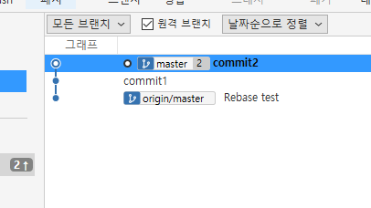
[push 후 rebase를 사용하면?]
A 컴퓨터에서 master 브랜치에 commit을 2개 했다.
commit1에서는 test1.txt 파일을 commit했고, commit2에서는 test2.txt 파일을 commit했다.

Slide 34
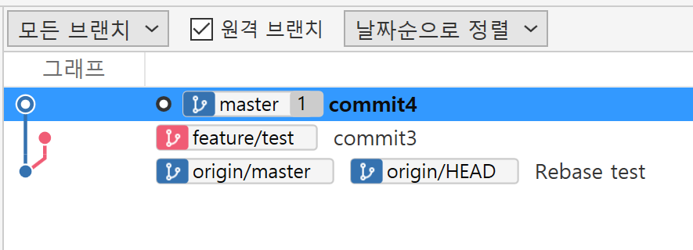
[push 후 rebase를 사용하면?]
B컴퓨터에서는 master 브랜치에 commit 한 번, feature/test 브랜치에 commit 한 번을 진행했다.
commit3에서는 test3.txt 파일을 commit했고, commit4에서는 test4.txt 파일을 commit했다.

Slide 35
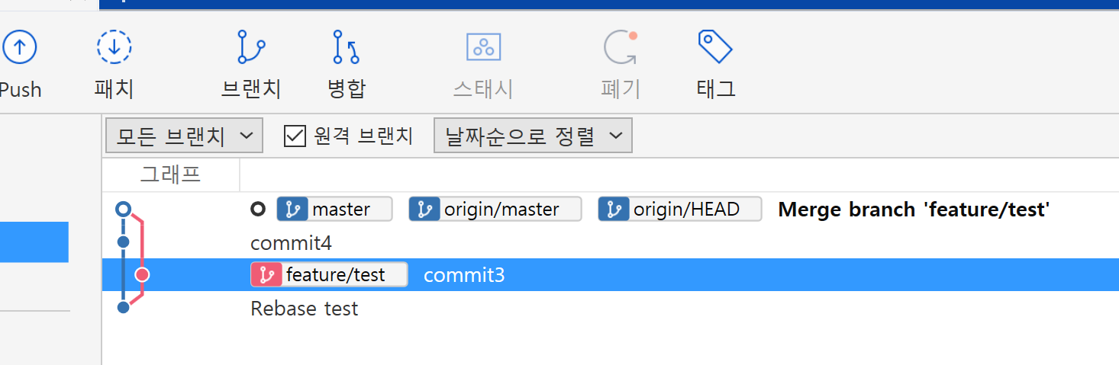
[push 후 rebase를 사용하면?]
B컴퓨터에서 feature/test를 master 브랜치로 merge후 master 브랜치를 push했다.

Slide 36
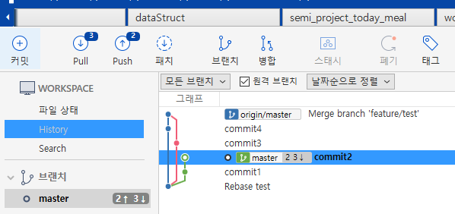
[push 후 rebase를 사용하면?]
A컴퓨터에서 pull 하면?

Slide 37
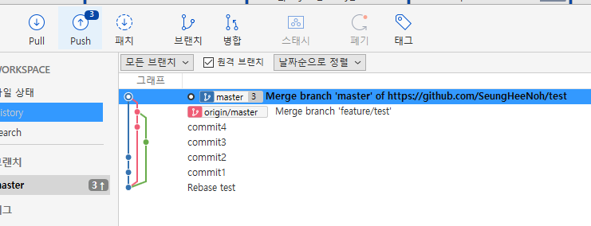
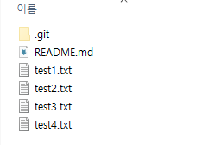
[push 후 rebase를 사용하면?]
A컴퓨터
A컴퓨터에서 작업물이 적용된 master 브랜치에 B컴퓨터에서 작업한 작업물이 자동으로 merge된다.

Slide 38
[push 후 rebase를 사용하면?]
A컴퓨터에서는 Push를 한 번도 하지 않았기 때문에 B컴퓨터의 그래프가 아직 깔끔하다.
이 때 B컴퓨터에서 rebase 후 다시 master 브랜치로 merge하기로 결심했다.

Slide 39
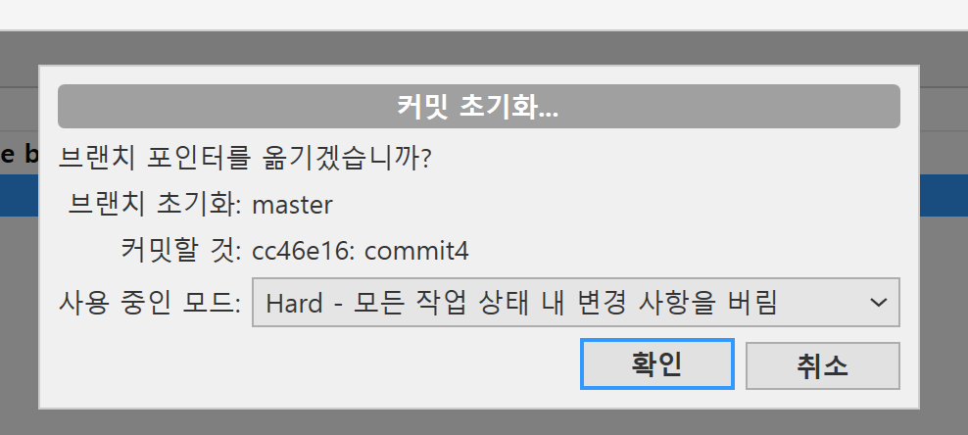
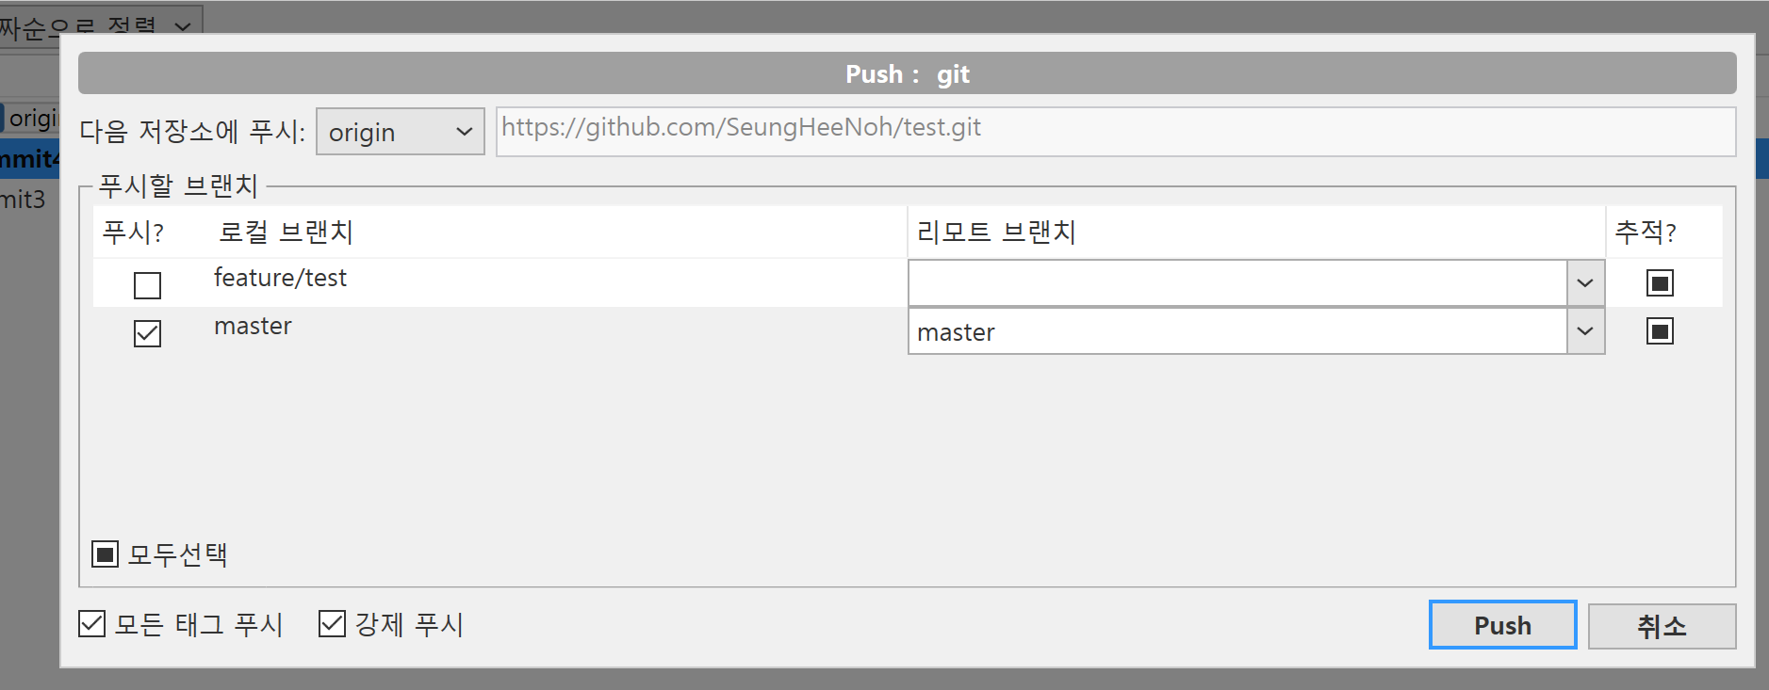
[push 후 rebase를 사용하면?]
B컴퓨터의 merge 이력을 날리기 위해 merge 전 commit으로 reset을 진행했다.
이후 원격 저장소의 merge 내역까지 날리기 위해 강제 푸쉬를 진행했다.

Slide 40
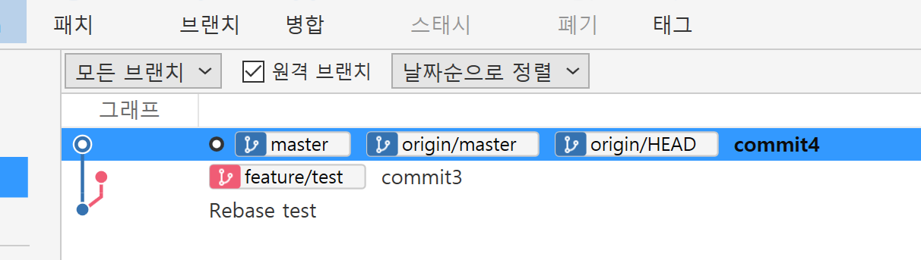
[push 후 rebase를 사용하면?]
reset과 강제 푸쉬를 통해 B컴퓨터의 그래프가 깔끔해졌다.

Slide 41
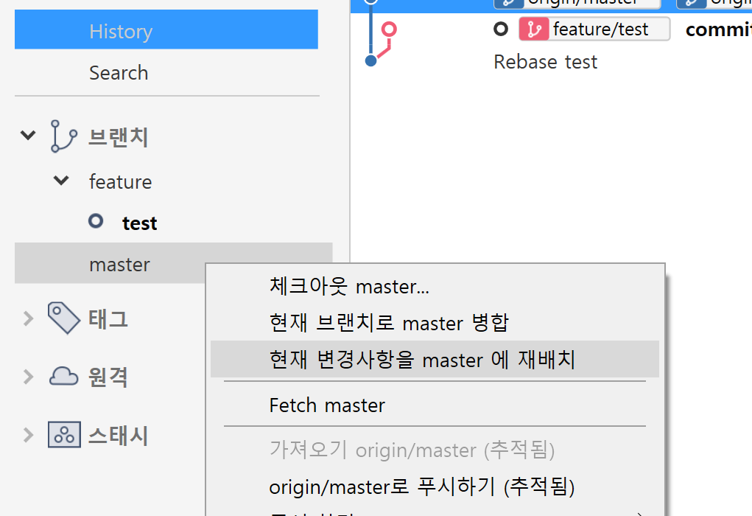
[push 후 rebase를 사용하면?]
B컴퓨터의 feature/test 브랜치에서 master 브랜치를 기준으로 재배치를 진행한다.

Slide 42
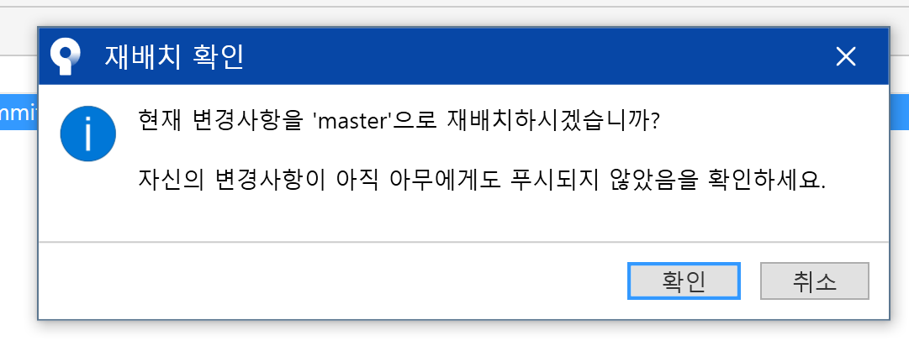
[push 후 rebase를 사용하면?]
B컴퓨터에서 “아무에게도 푸시되지 않았음을 확인하세요.”란 alert창이 떴지만,
무시하고 진행한다.

Slide 43
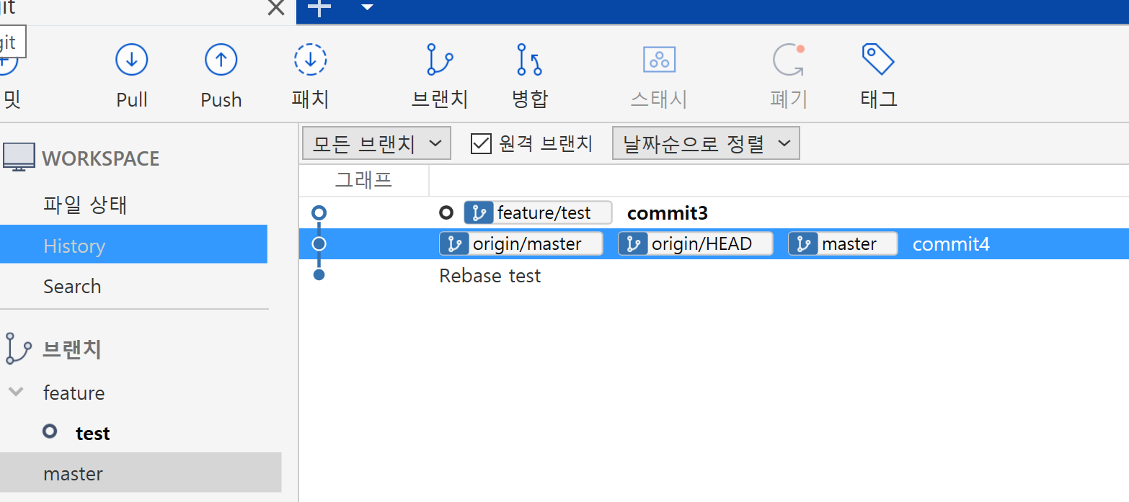
[push 후 rebase를 사용하면?]
B컴퓨터의 feature/test 브랜치가 master 브랜치를 기준으로 rebase되었다.

Slide 44
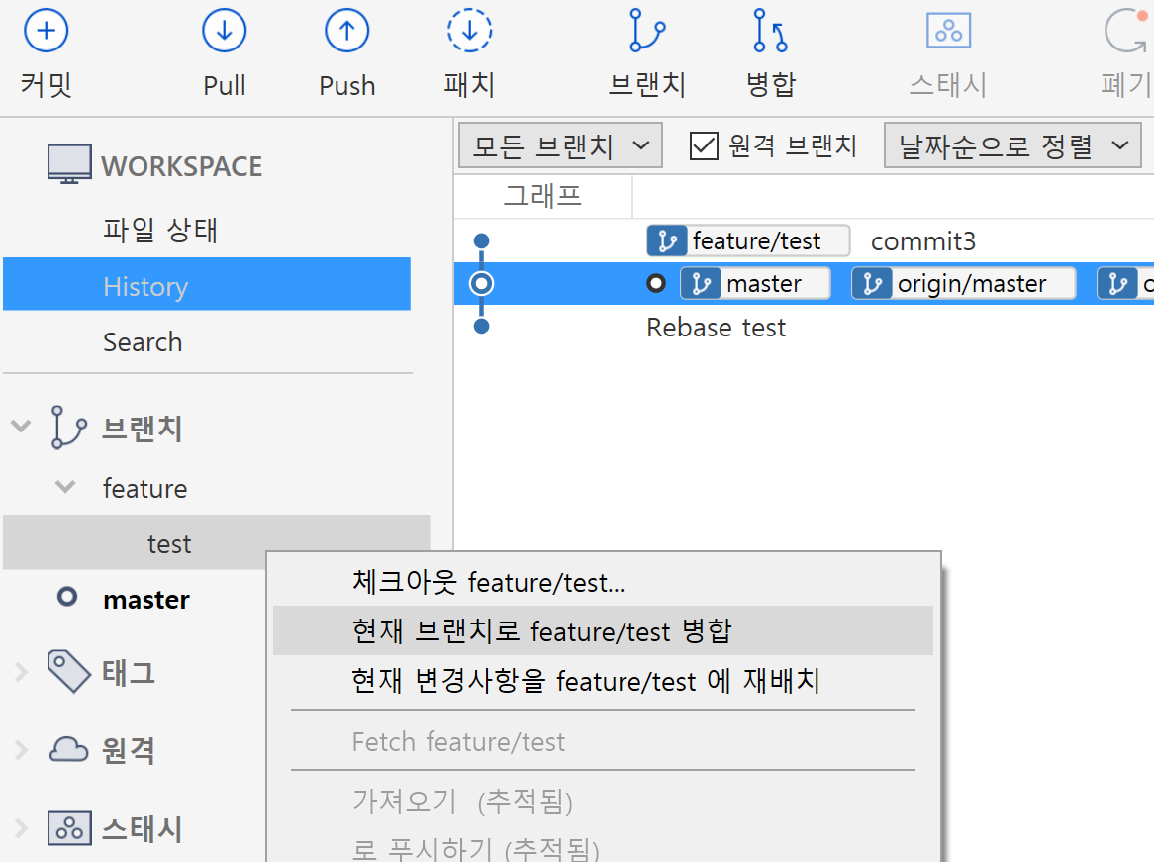
[push 후 rebase를 사용하면?]
B컴퓨터의 master 브랜치에 feature/test 브랜치를 병합한다.

Slide 45
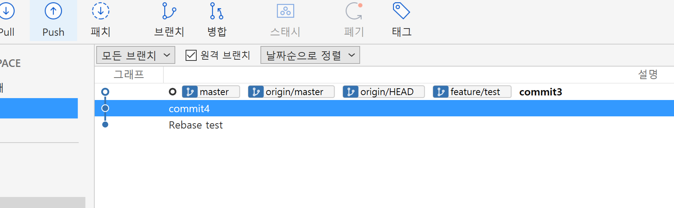
[push 후 rebase를 사용하면?]
B컴퓨터의 master 브랜치가 깔끔하게 merge된 것을 확인할 수 있다.
이후 B컴퓨터는 push했다.

Slide 46
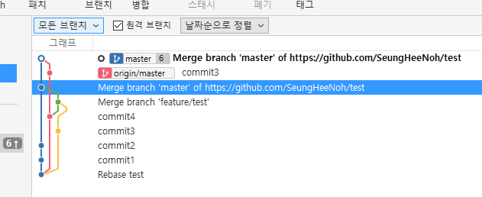
[push 후 rebase를 사용하면?]
그럼 A 컴퓨터가 풀을 받는다면? 엄청나게 복잡한 그래프가 생성되었다.

Slide 47
[push 후 rebase를 사용하면?]
B컴퓨터 그래프
A컴퓨터 그래프
깔끔한 B컴퓨터의 그래프와 달리 A컴퓨터의 그래프는 난장판이 되었다.

Slide 48
[push 후 rebase를 사용하면?]
자세히 보면 commit3가 두 개가 존재한다.
B컴퓨터에서 commit3를 rebase하여 master 브랜치에 merge하였는데, 이 때 commit3의 커밋ID가 기존과
다르기 때문에 A컴퓨터는 기존과 다른 커밋이라 생각하고 다시 merge를 진행하였기 때문이다.

Slide 49
[push 후 rebase를 사용하면?]
이러한 불상사가 생기지 않도록 하기 위해서는 원격 저장소에 push한 commit은 rebase를 적용하지 말아야 한다.
rebase해야 할 commit들은 push하기 전에 local 저장소에서 처리해야 한다.

Slide 50
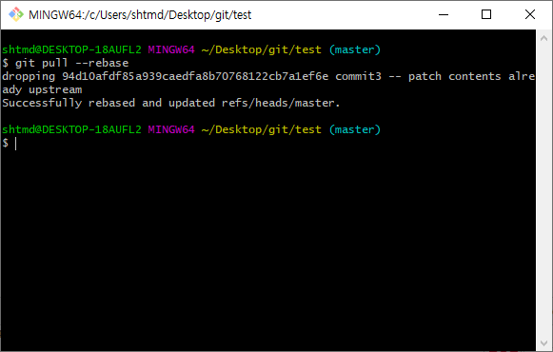
[push 후 rebase를 사용하면?]
그럼 A컴퓨터는 이러한 그래프를 유지할 수 밖에 없을까?
git pull –rebase 명령어를 입력하면 정리할 수 있다.

Slide 51
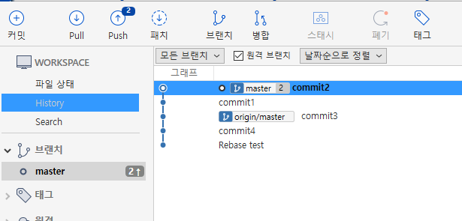
[push 후 rebase를 사용하면?]
git pull –rebase 명령어를 입력한 결과 그래프가 깔끔해진 것을 확인할 수 있다.

Slide 52
[참고문헌]
“3.6 Git 브랜치 – Rebase 하기”, < https://git-scm.com/book/ko/v2/Git-브랜치-Rebase-하기 >.
7. rebase로 병합하기, <https://backlog.com/git-tutorial/kr/stepup/stepup2_8.html>.
wbluke, “Sourceetree에서 Rebase + Merge로 깔끔한 브랜치 라인 유지하기”, 티스토리, 2020.03.15.,
< https://wbluke.tistory.com/26>.
kwonh, “[Git] Rebase란?”, velog, 2020.11.01., <https://velog.io/@kwonh/Git-Rebase란>.
Ready Kim, “Git Rebase 제대로 알고 쓰기 (feat. cherry-pick)”, 티스토리, 2020.03.03.,
< https://readystory.tistory.com/151 >.
까망 하르방, “[Git 깃] git rebase 위험성”, 티스토리, 2022.05.22., < https://zoosso.tistory.com/1168 >.
Uno Kim, “리모트 저장소에 푸시한 커밋은 리베이스하지 말 것”, 2018.01.26.,
< https://djkeh.github.io/articles/Do-not-rebase-commits-that-you-have-pushed-to-a-public-repository-kor/ >.

Slide 53
EOD.

